Slide 1

Pokemon master
Romain Asencio
Philippe Piboule
Adrien Cianci
Stéphane Wicquart
FOCO P15 ITII 2017
23/02/2018

Slide 2
Spécification / gestion de projet
STB
Architecture projet
Arborescence projet
Structure d’une table
Requêtes SQL
Parser SQL
IHM

Slide 3
Spécification / gestion
Choix du sujet
Exigences (projet)
Scénarios
STB
Rôles
Architecture
Tables
Requêtes
Usecases
Production/intégration/tests/rédactions
Livraison

Slide 4
Spécification Technique de Besoin
Exigence | Intitulé | Description | I/A/D/T | Validation
[E010] | Constitution | Le logiciel doit être constitué de : Une base de données Un gestionnaire de base Un générateur de commandes SQL Un interpréteur de commandes SQL Une IHM | I
[E011] | Base de données | La base de données doit être constituée de n fichiers (bin ou txt). | I
[E020] | Langage de programmation - choix | Le programme doit être codé en langage C. | I
[E030] | Langage de programmation - règles de codage | La programmation doit être conforme aux règles de codage définies dans le fichier « règles de codage ». | A

Slide 5
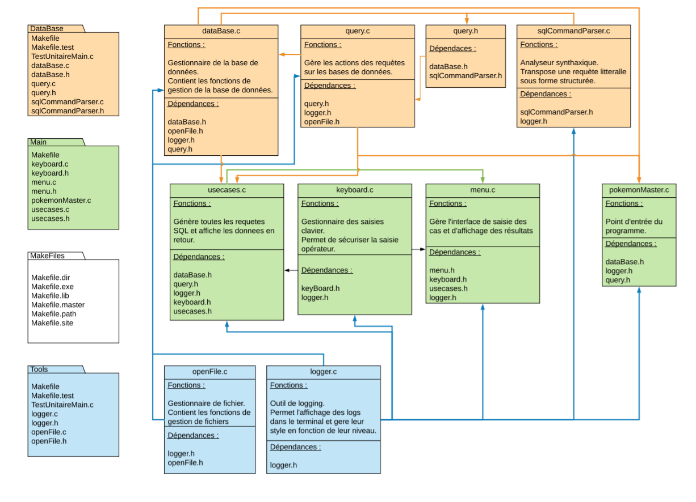
Architecture du projet

Slide 6

Arborescence projet
17 fichiers C avec leur header
4 Makefiles
6 Makefiles de configuration
6 Tables de donnée « .dbase »
6 Fichiers de configuration des Tables « .sql »
Environ 1800 lignes de code
bin
lib
include
.git
ressources
docs
src
Makefiles
Main
Database
Tools
Notes:
PROJET/
Répertoire de base, contenant l’ensemble des répertoires du projet ainsi que le fichier de configuration de doxygene.
PROJET/bin
PROJET/lib
PROJET/include: réperoire autogénérer suite à la compilation.
PROJET/.git : contient la base local git des sources.
PROJET/ressources/bases: contient les fichiers de la base de donnée.
PROJET/docs: contient les documents du projet.
PROJET/src: contient l’ensemble des fichiers est repertoire des sources du projet:
PROJET/src/Makefiles: contient les makefiles utile pour la compilation du projet. DIR EXE MASTER PATH SITE LIB
PROJET/src/Main: contient les sources du programme principale et génére l’executable.
PROJET/src/Database: contient les sources utiles pour la gestion de la base de donnée et génére une librairie.
PROJET/src/Tools: contient les sources d’utilitaire pour le bon fonctionnement du programme et génére une librairie.

Slide 7
Structure d’une table
Header
Champ de validité
Description des champs
Taille variable
Datas
Taille variable

Slide 8
Structure d’une table
Header
Descriptor
valid
Champ d’intégralité de la table
lastUpdate
Structure de la date
nbRecord
Nombre d’enregistrement
nbField
Nombre de champ
lengthHeader
Taille du header
lengthRecord
Taille des enregistrements
lengthField
Taille du descripteur des champs
Descriptor
Pointer sur le descripteur des champs
offset
Position du champ
type
Le type du champ
name
Le nom du champ
size
La taille du champ
Enregistrement
valid
Champ de validité de l’enregistrement
datas
La data de l’enregistrement

Slide 9
Requête SQL
CREATE TABLE JointGroup (id PRIMARY_KEY, id_species INT, id_group INT)
INSERT INTO JointGroup VALUES (1,1)
UPDATE JointGroup SET id=3 WHERE id=1
DELETE FROM JointGroup WHERE id=3
SELECT * FROM JointGroup WHERE id=1
SELECT id,name FROM JointGroup WHERE id=1

Slide 10
Parser SQL
Requête SQL
Chaine de caractères
Commande SQL
Représente une commande normalisée
Données structurées
Est brute, peut contenir des erreurs et doit donc être interprétée.
Sert de référence pour identifier les champs de la requête.
La liste de données traitées est organisée en données structurées exploitables par le programme.
Traitement des données
Les mots clés identifiés sont traités et organisés sous forme de liste.

Slide 11
IHM
Exploiter l’environnement LINUX (console)
Maitriser et sécuriser les saisies clavier utilisateurs: entiers et charactères
Guider l’utilisateur dans l’exploitation de la base de données
Afficher les données mises en formes

Slide 12
Merci de votre attention
Avez-vous des questions ?

